Slide 1
Памятники героям ВОВ г. Хабаровск

Slide 2
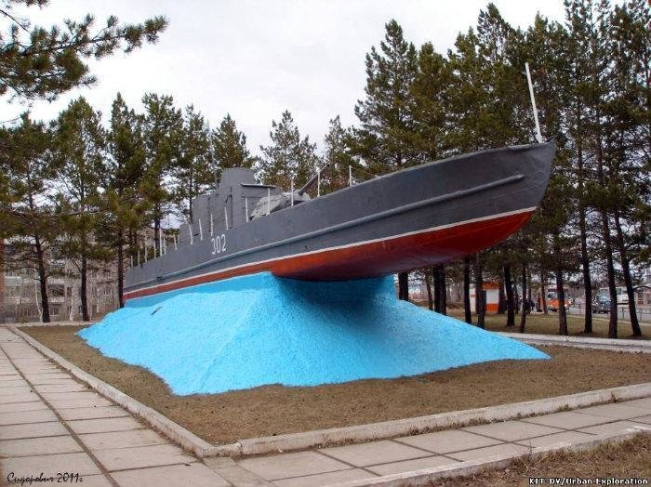
Памятник Морякам - амурцам, героям ВОВ.

Slide 3
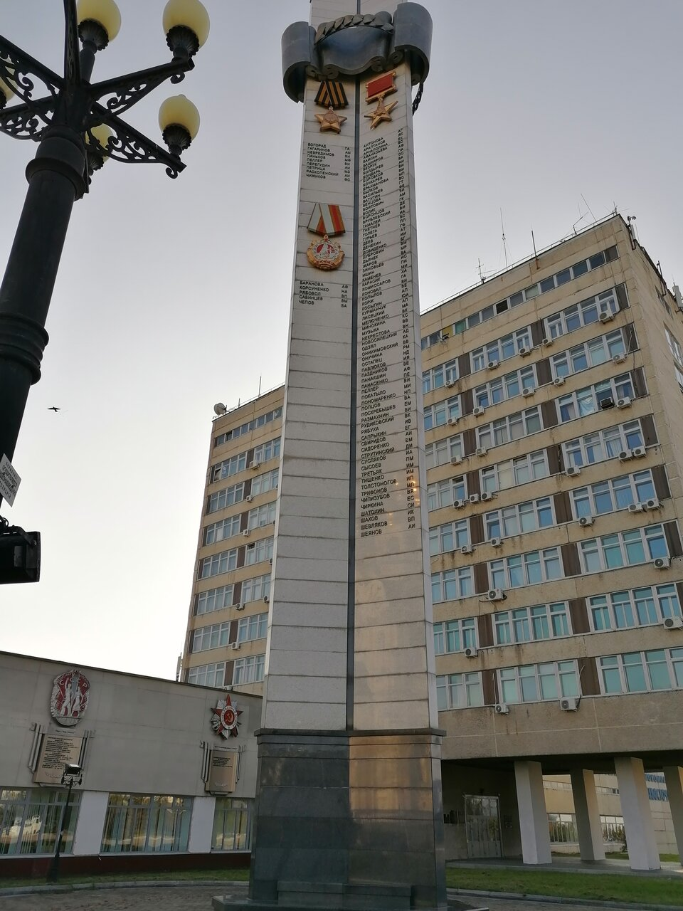
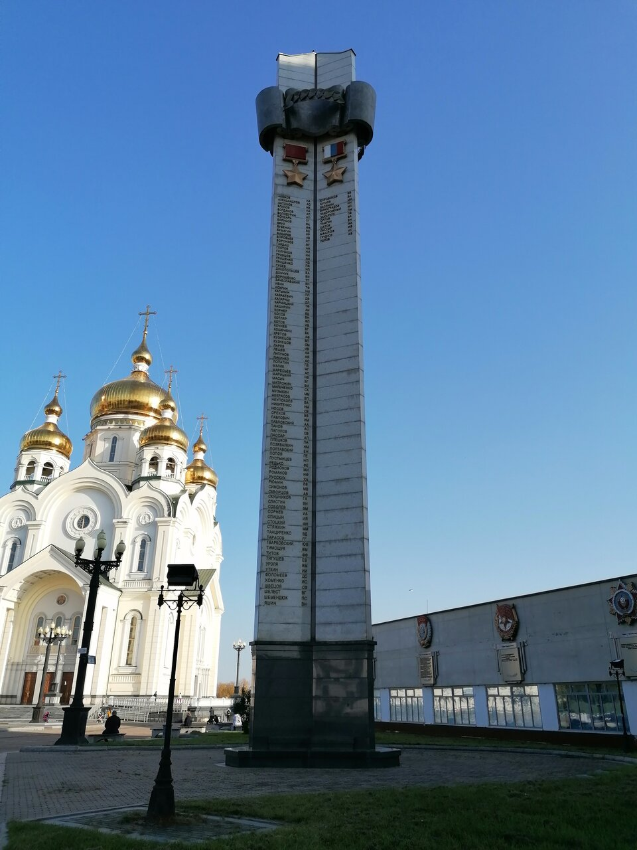
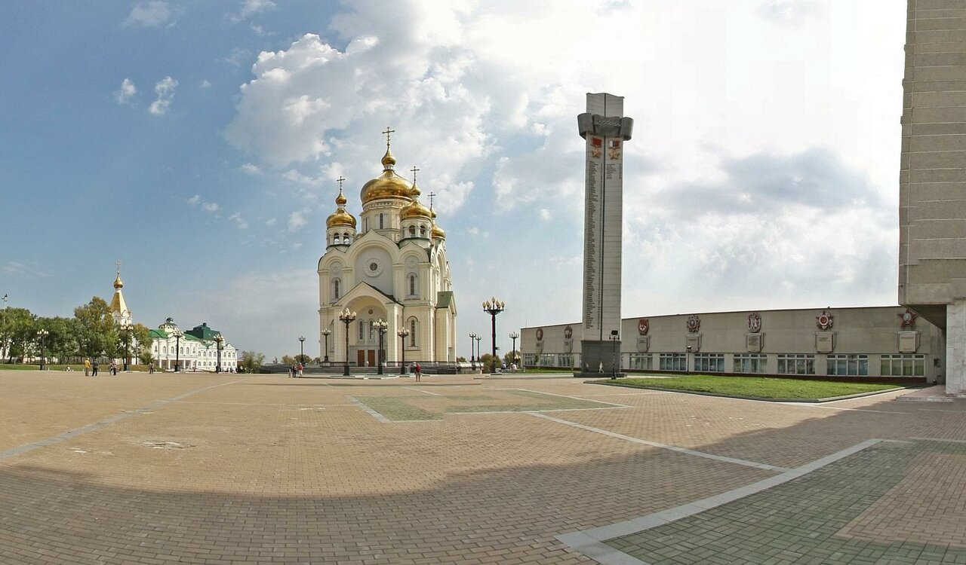
Памятник – мемориал героям Советского союза ( пл. Славы ).

Slide 4
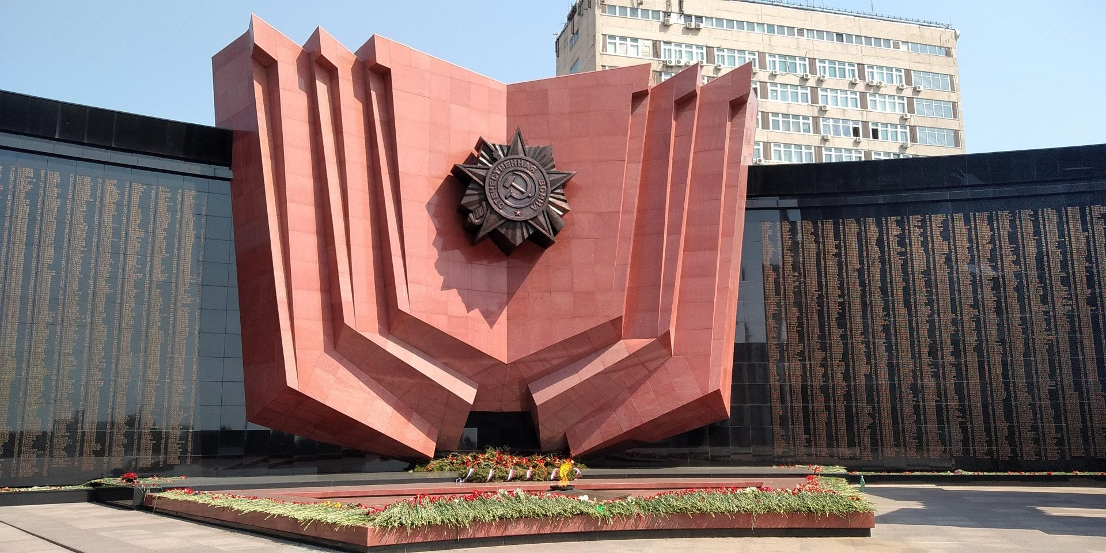
Мемориал ВОВ. Вечный огонь.

Slide 5
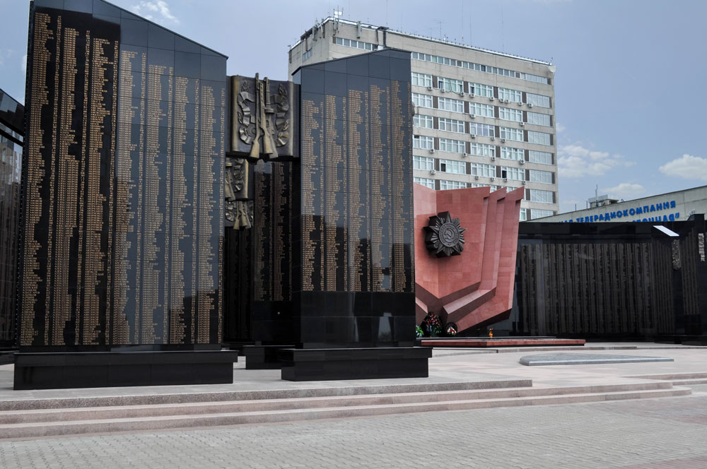

Slide 6
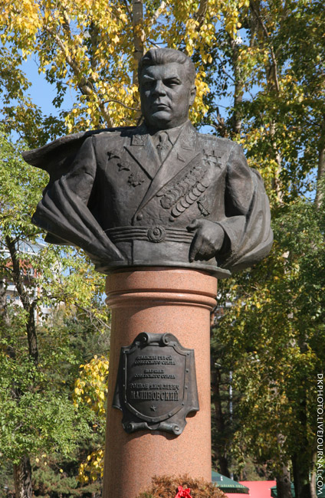
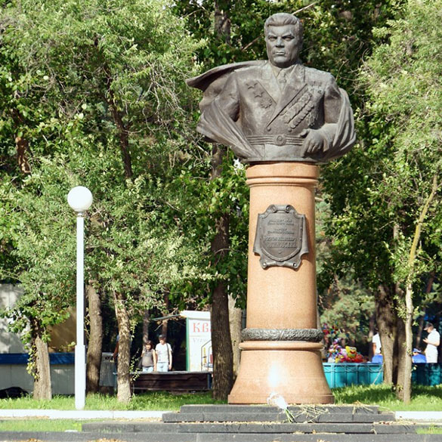
Бюст маршалу Р. Я. Малиновскому

Slide 7
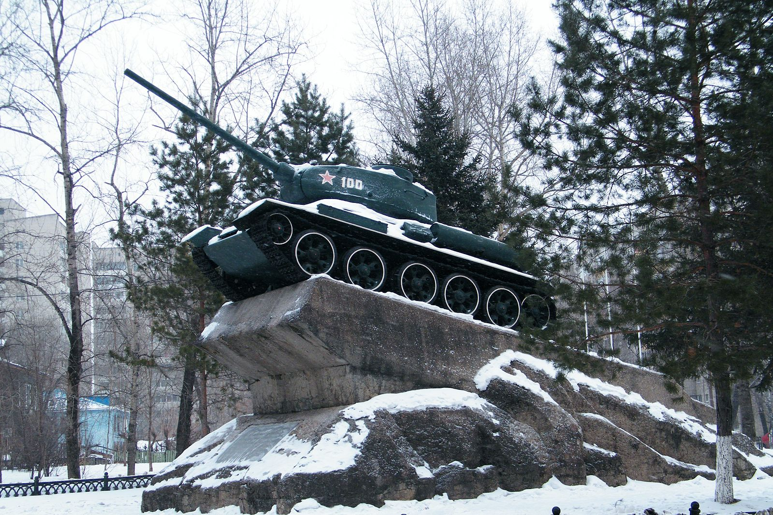
«Танк Т- 34»

Slide 8
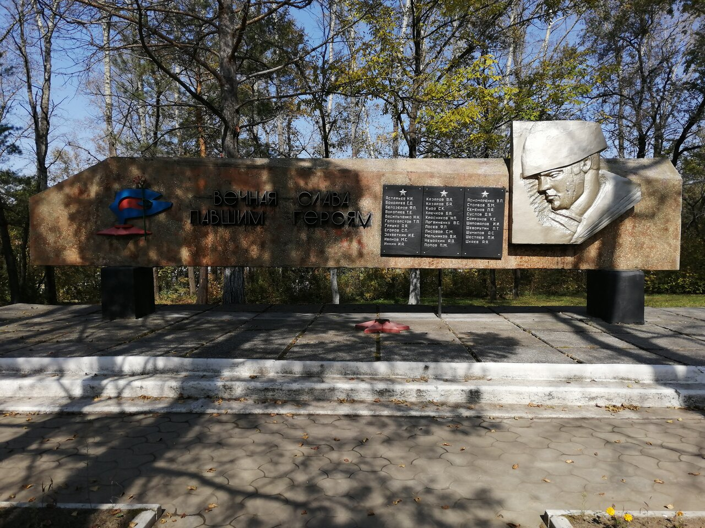
Рабочим завода №179 погибших в годы Великой Отечественной войны

Slide 9
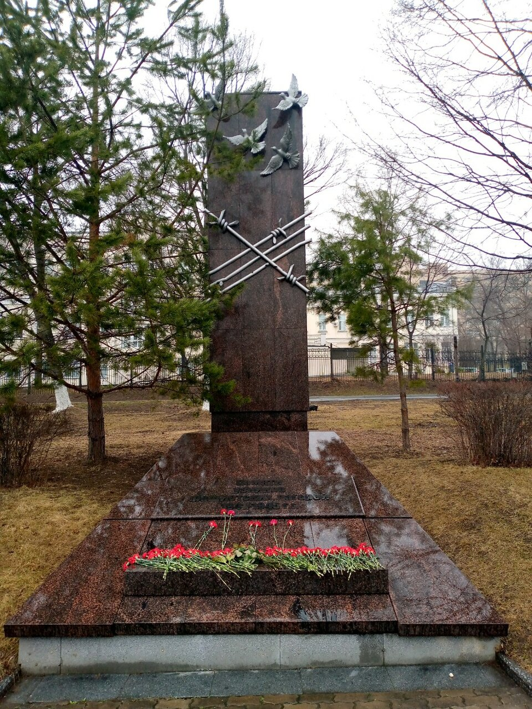
Памятник узникам .

Slide 10
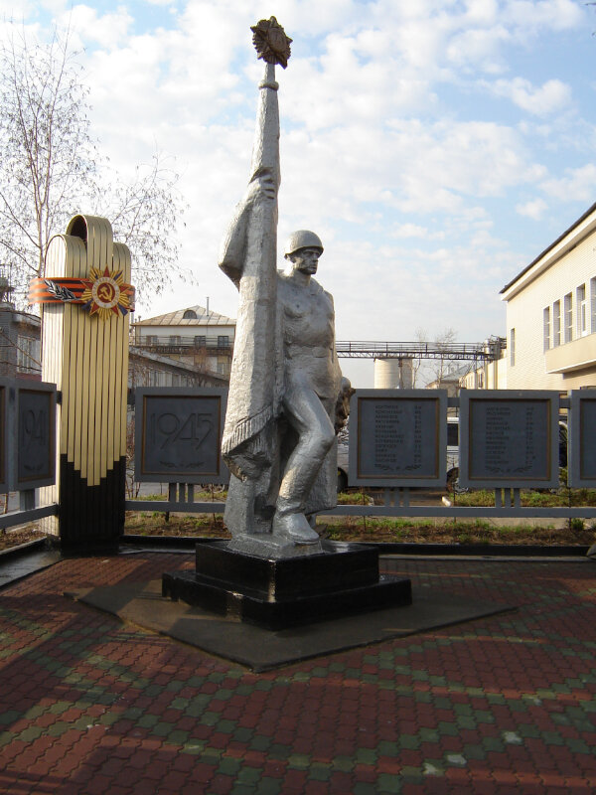
Мемориал Солдату.

Slide 11
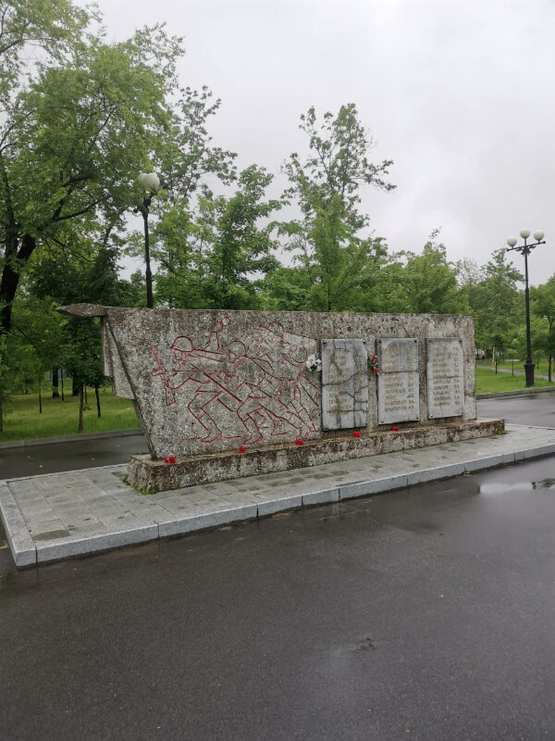
Обелиск Славы рабочим завода им. Горького, погибшим в годы ВОВ

Slide 12
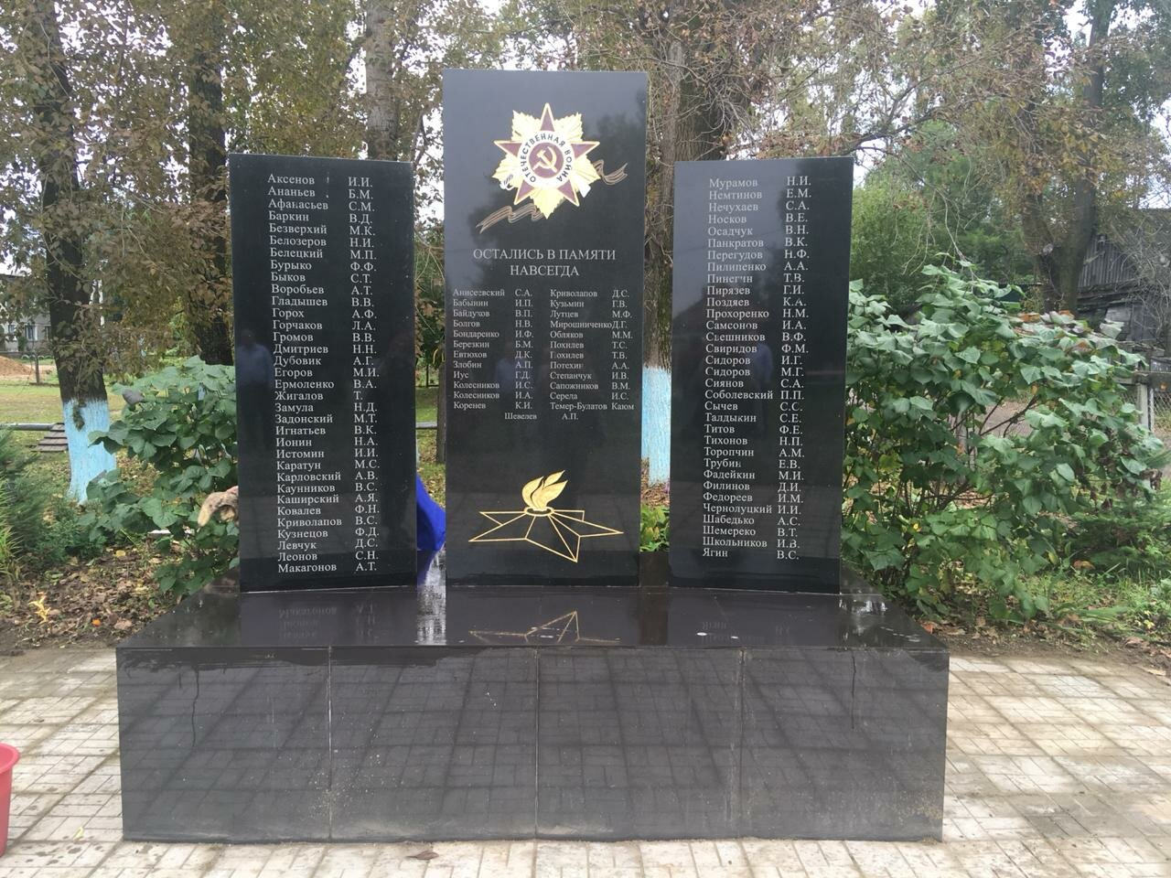
В честь воинов односельчан, погибших на фронтах ВОВ

Slide 13
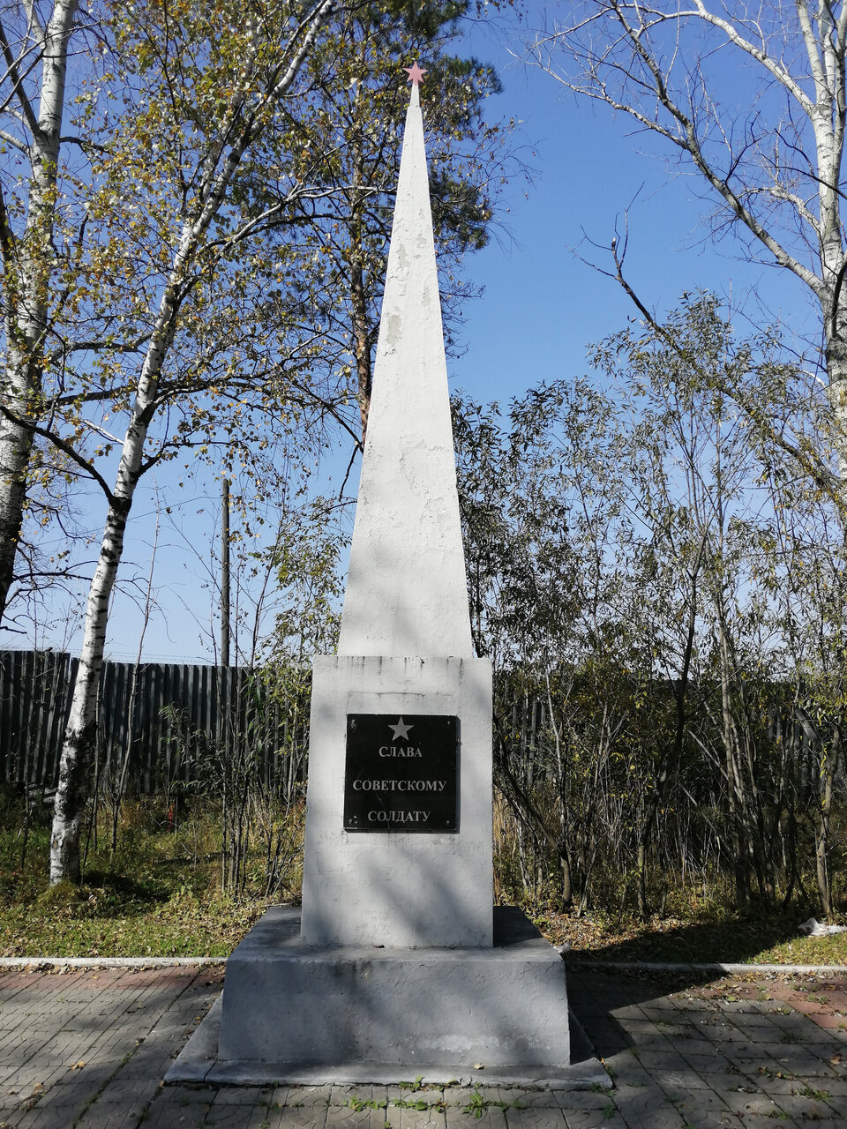
Памятник Славы Советскому солдату

Slide 14
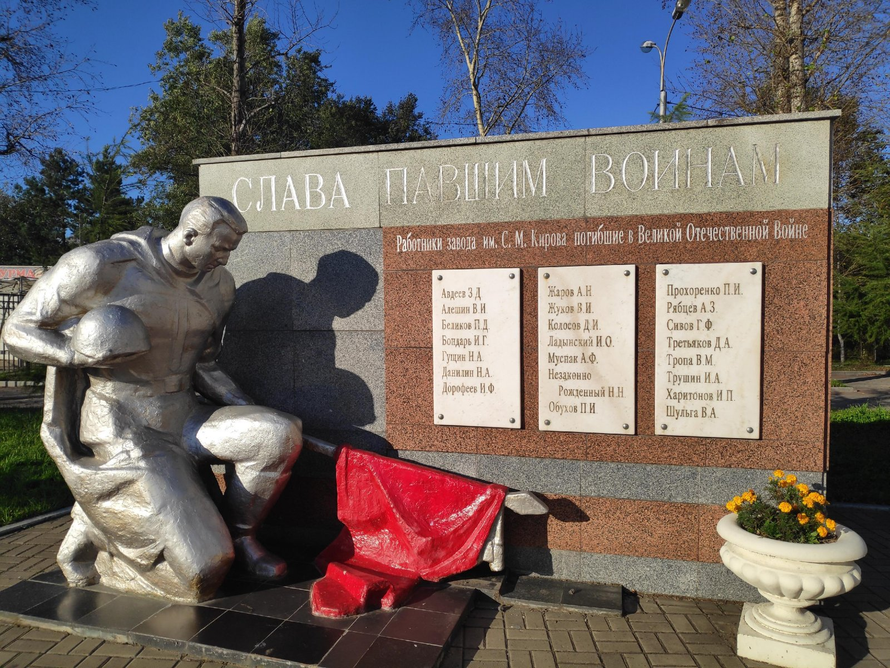
Памятник работникам завода имени С. М. Кирова погибшим в годы Великой Отечественной войны Хабаровск

Slide 15
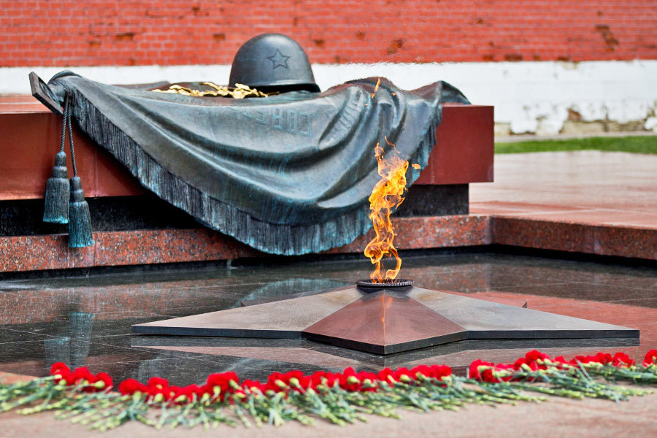
Могила Неизвестного Солдата у Кремлевской стены в Москве

